Slide 1
通信原理
第4章 信 道

Slide 2
第4章 信 道
信道分类：
  无线信道 － 电磁波（含光波）
  有线信道 － 电线、光纤
信道中的干扰：
  有源干扰 － 噪声
  无源干扰 － 传输特性不良
本章重点：
介绍信道传输特性和噪声的特性，及其对于信号传输的影响。

Slide 3
第4章 信 道
4.1 无线信道
  无线信道电磁波的频率 － 受天线尺寸限制
  地球大气层的结构
    对流层：地面上 0 ~ 10 km
    平流层：约10 ～ 60 km
    电离层：约60 ～ 400 km
电离层
平流层
60 km
对流层
10 km
地 面
0 km
Notes:
平流层：巡航高度 8-12km

Slide 4
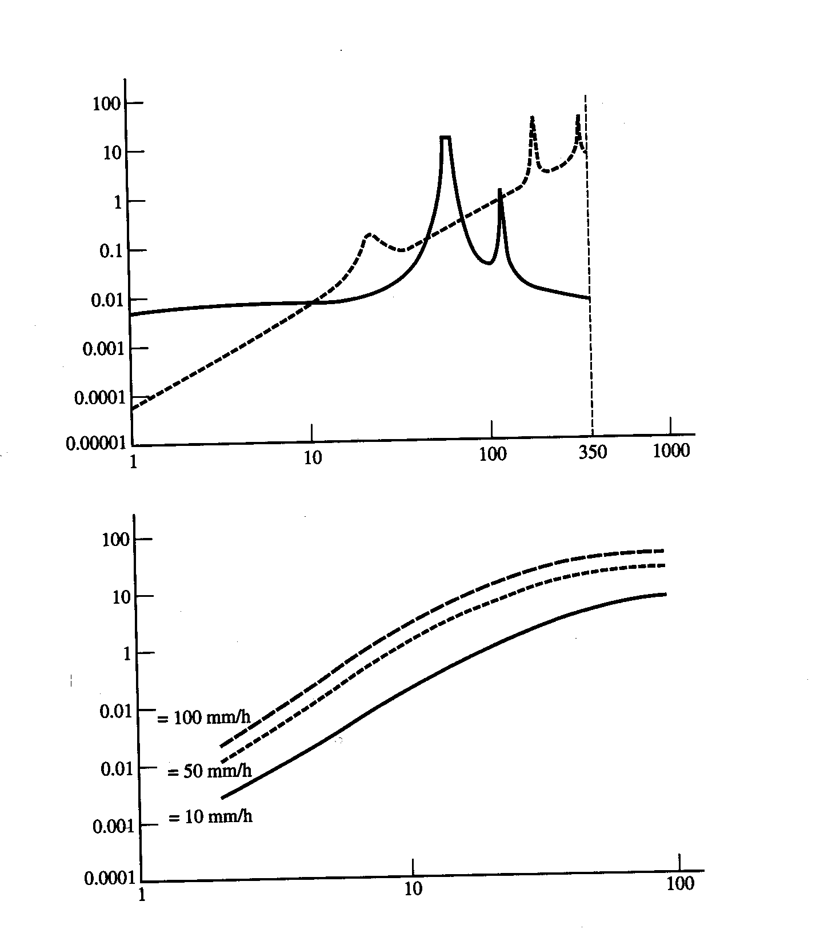
第4章 信 道
  电离层对于传播的影响
    反射
    散射
  大气层对于传播的影响
    散射
    吸收
衰减
水蒸气
(dB/km)
氧气
频率(GHz)
(a) 氧气和水蒸气（浓度7.5 g/m³）的衰减
衰减
降雨率
(dB/km)
频率(GHz)
(b) 降雨的衰减
图4-7 大气衰减

Slide 5
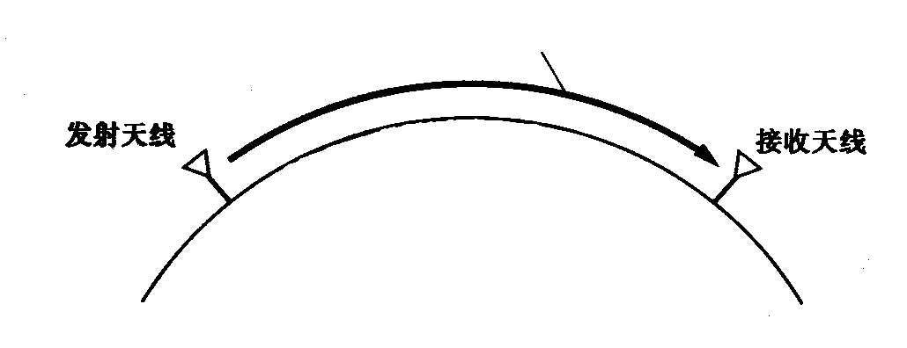
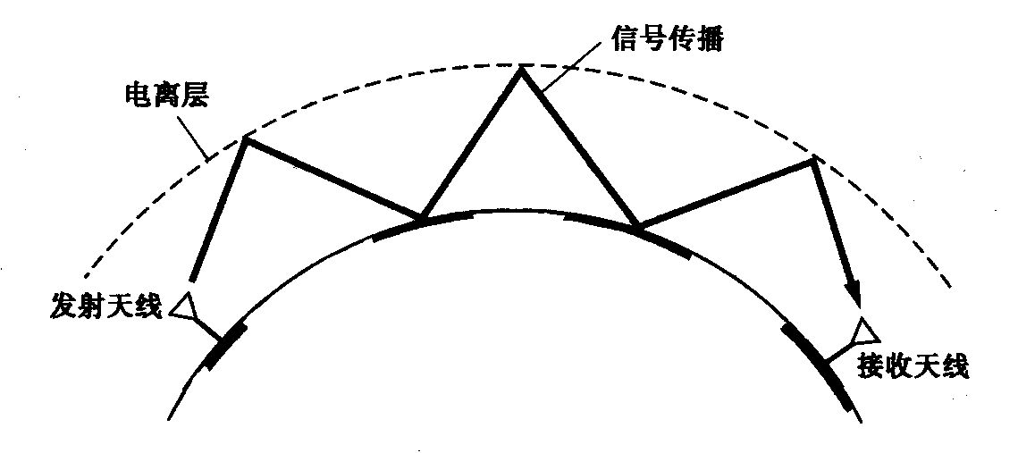
第4章 信 道
  电磁波的传播方式分类：
    地波
      频率 < 2 MHz
      有绕射能力
      距离：数百或数千千米
    天波
      频率：2 ~ 30 MHz
      特点：被电离层反射
      一次反射距离：< 4000 km
      寂静区：
传播路径
地 面
图4-1 地波传播
信号传播路径
地 面
图 4-2 天波传播
Notes:
1.电波的波长越短，越容易被地面吸收，因此只有长波和中波能在地面传播。地波不受气候影响，传播比较稳定可靠。但在传播过程中，能量被大地不断吸收，因而传播距离不远。所以地波适宜在较小范围里的通信和广播业务使用。
2. 地波传播 ground wave，propagation of 地面上主要受地形和地面电磁特性影响的无线电波的传播。当发射点和接收点都在地面上，且天线高度比工作波长短得多时，无线电波在两点间有一种沿着地面传播的模式。
地波传播是沿地球表面进行的，不会随时间变化，受天气影响小，因此传播稳定。地波传播与地面的平坦性和地面的地质情况有关。

Slide 6
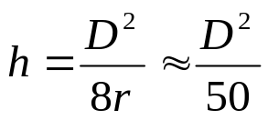
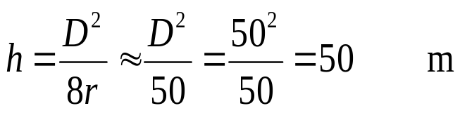
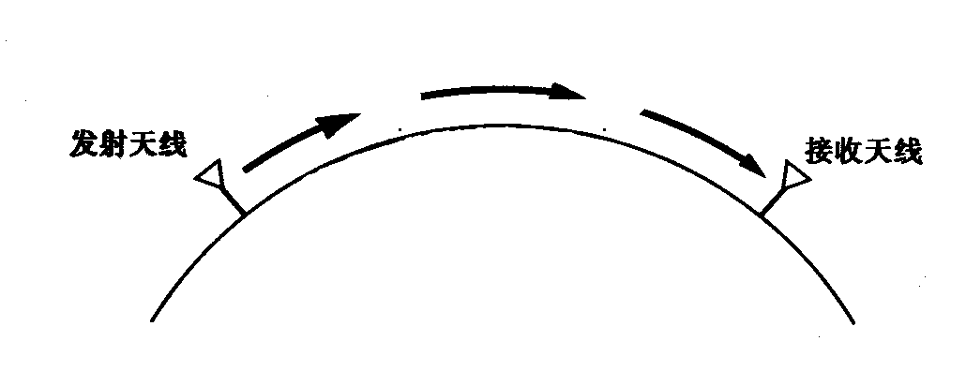
第4章 信 道
传播途径
d
d
    视线传播：
      频率 > 30 MHz
      距离: 和天线高度有关
      (4.1-3)
      式中，D – 收发天线间距离(km)。
      [例] 若要求D = 50 km，则由式(4.1-3)
      增大视线传播距离的其他途径
        中继通信：
        卫星通信：静止卫星、移动卫星
        平流层通信：
发射天线
h
接收天线
D
r
r
地面
m
图 4-3 视线传播
图4-4 无线电中继

Slide 7
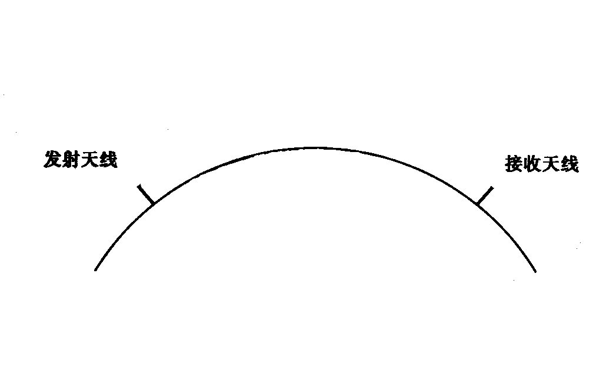
第4章 信 道
    散射传播
      电离层散射
      机理 － 由电离层不均匀性引起
      频率 － 30 ~ 60 MHz
      距离 － 1000 km以上
      对流层散射
      机理 － 由对流层不均匀性（湍流）引起
      频率 － 100 ~ 4000 MHz
      最大距离 < 600 km
有效散射区域
地球
图4-7 对流层散射通信

Slide 8

第4章 信 道
      流星余迹散射
      流星余迹特点 － 高度80 ~ 120 km，长度15 ~ 40 km
      存留时间：小于1秒至几分钟
      频率 － 30 ~ 100 MHz
      距离 － 1000 km以上
      特点 － 低速存储、高速突发、断续传输
流星余迹
图4-9 流星余迹散射通信

Slide 9
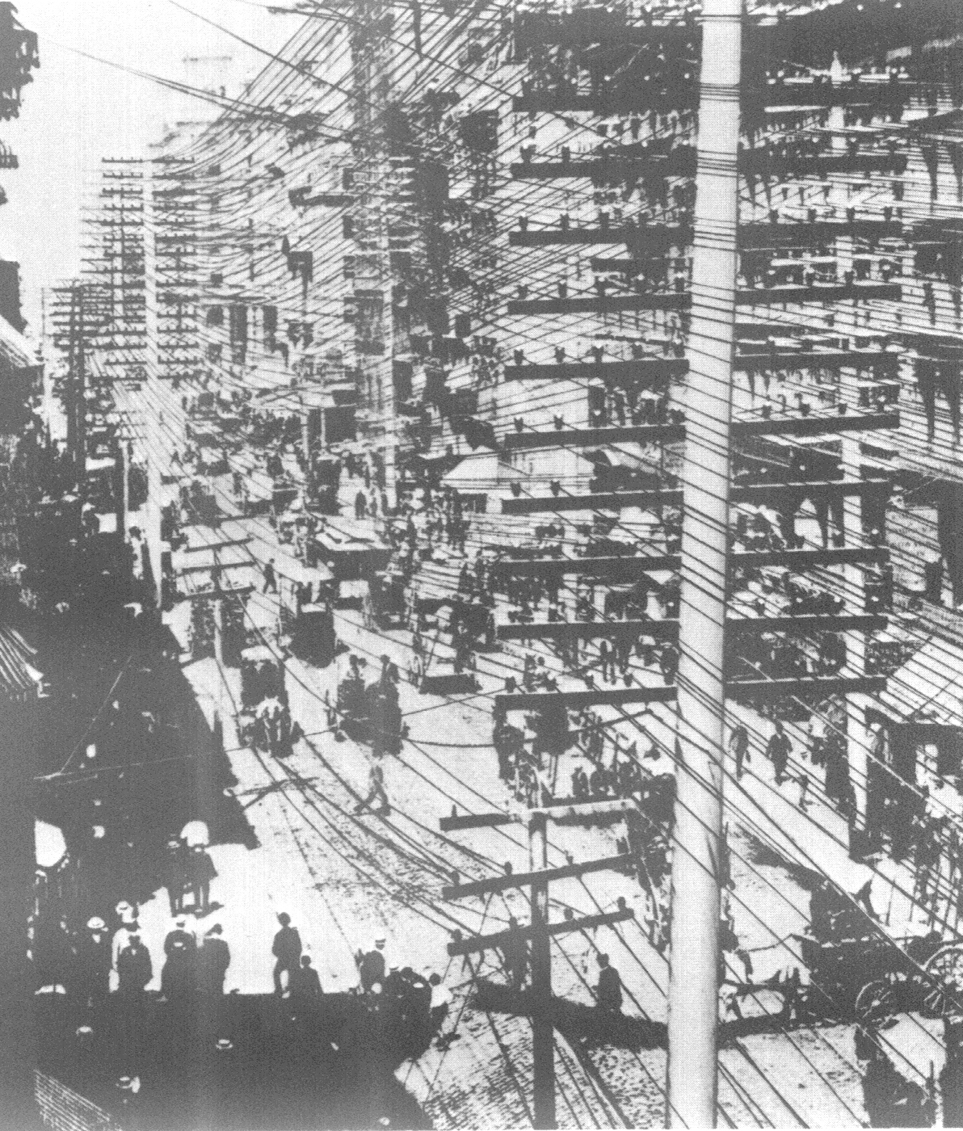
第4章 信 道
4.2 有线信道
  明线

Slide 10
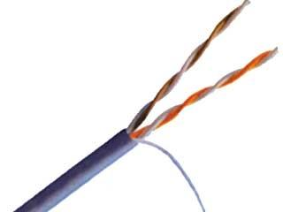
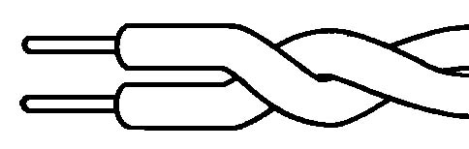
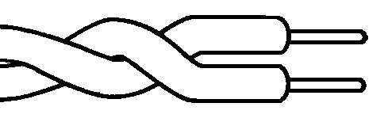
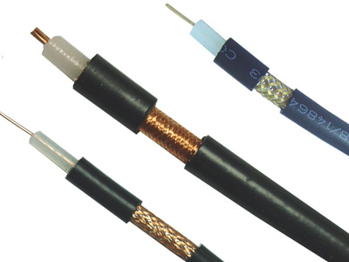
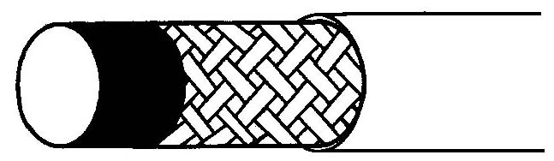
第4章 信 道
  对称电缆：由许多对双绞线组成
  同轴电缆
导体
绝缘层
图4-9 双绞线
金属编织网
保护层
实心介质
导体
图4-10 同轴线

Slide 11
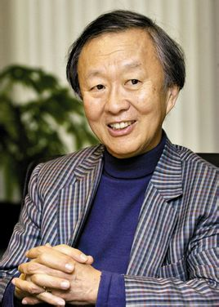
高锟 (1933-2018 )
“光纤通讯之父”（Father of Fiber Optic Communications），曾任香港中文大学校长。2009年，与威拉德·博伊尔和乔治·埃尔伍德·史密斯共享诺贝尔物理学奖。

Slide 12
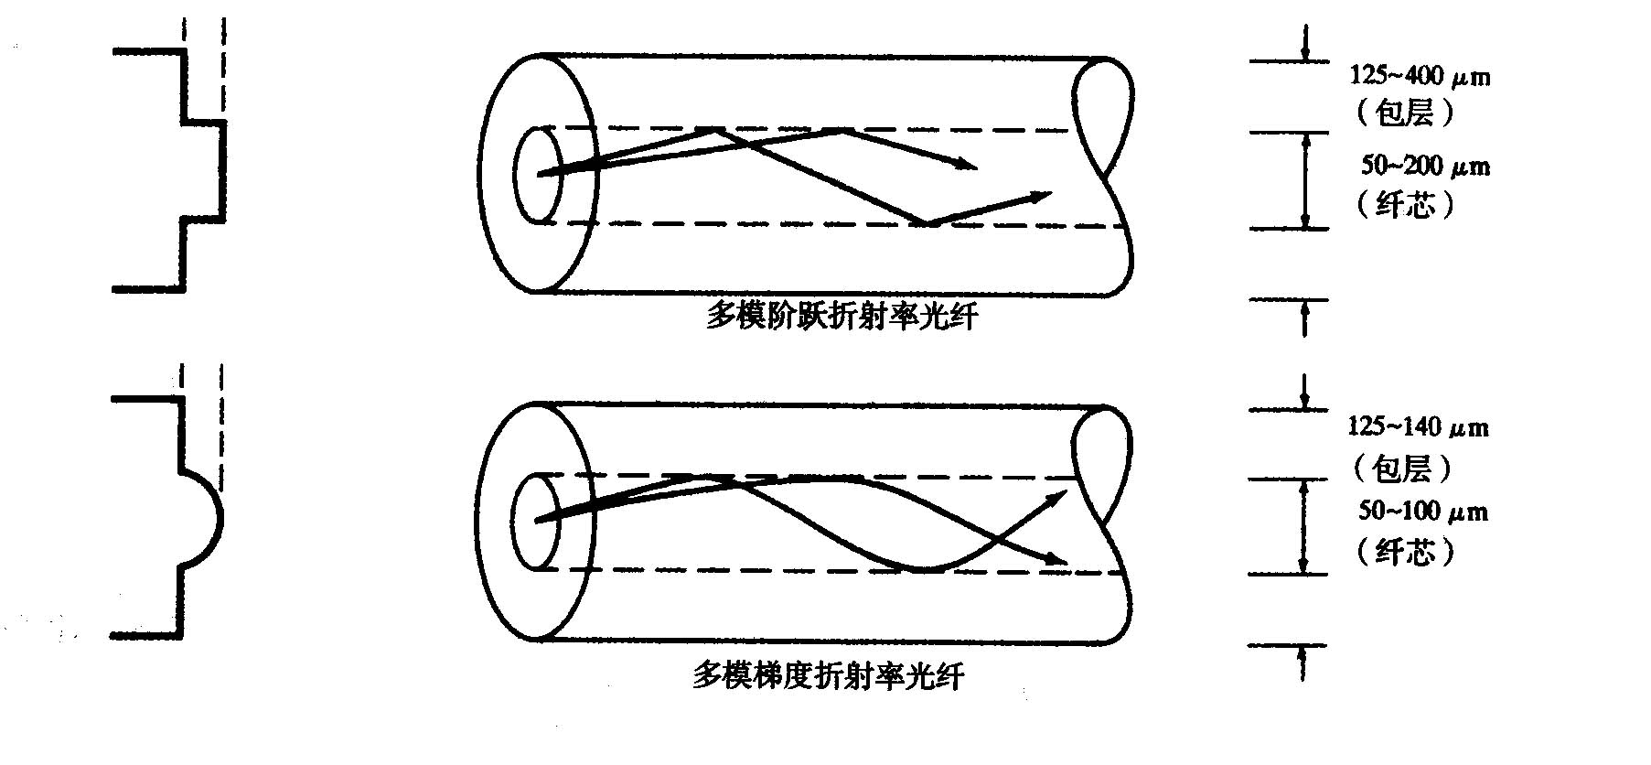
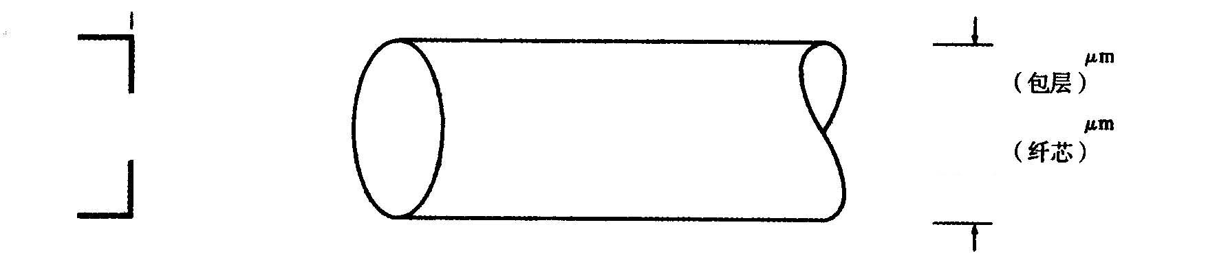
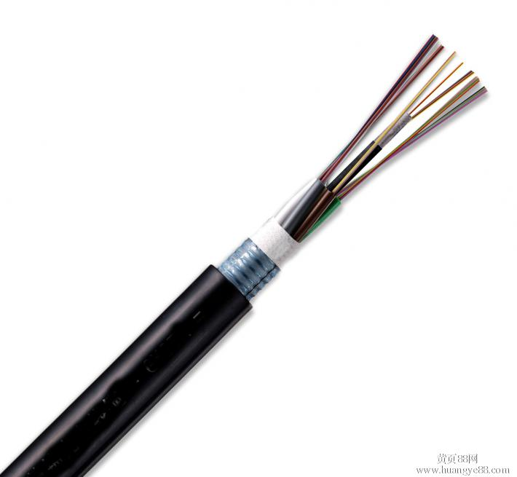
第4章 信 道
n₂
n₁
折射率
  光纤
    结构
      纤芯
      包层
    按折射率分类
      阶跃型
      梯度型
    按模式分类
      多模光纤
      单模光纤
(a)
n₂
n₁
折射率
(b)
n₂
n₁
折射率
125
(c)
7～10
单模阶跃折射率光纤
图4-12 光纤结构示意图

Slide 13
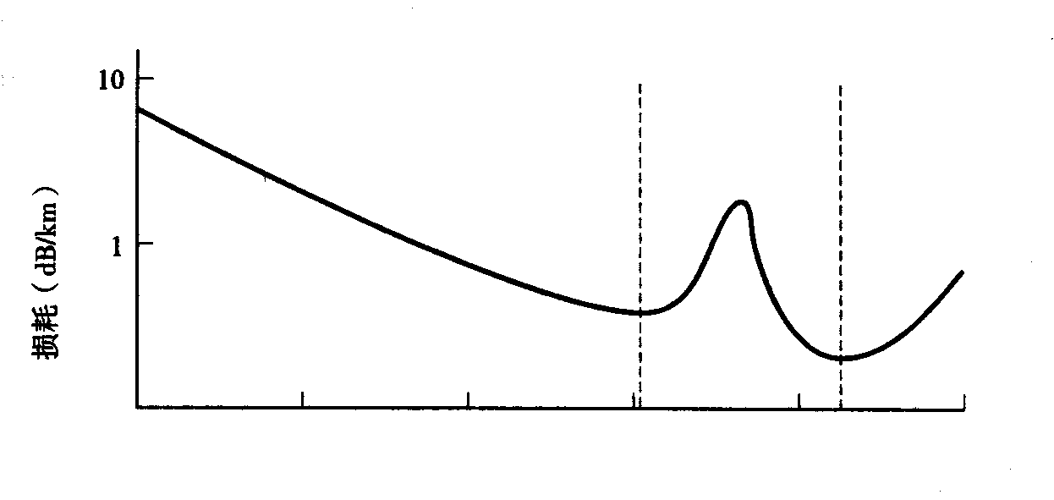
第4章 信 道
    损耗与波长关系
      损耗最小点：1.31与1.55 μm
1.31 μm
1.55 μm
0.7 0.9 1.1 1.3 1.5 1.7
光波波长（μm）
图4-12光纤损耗与波长的关系
损耗高峰：光纤材料中水分子吸收
1998年朗讯公司的技术发明，消除之
Notes:
损耗高峰：光纤材料中水分子吸收
1998年朗讯公司的技术发明，消除之

Slide 14
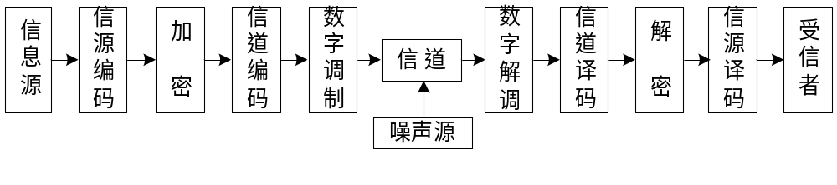
第4章 信 道
4.3 信道的数学模型
  信道模型的分类：
    调制信道
    编码信道
调制信道
编码信道

Slide 15
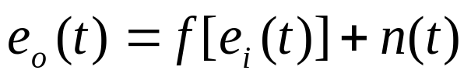





第4章 信 道
  4.3.1 调制信道模型
    式中
    － 信道输入端信号电压；
    － 信道输出端的信号电压；
    － 噪声电压。
    通常假设：
    这时上式变为：
    － 信道数学模型
e_{i}(t)
f [e_{i}(t)]
e₀(t)
n(t)
图4-13 调制信道数学模型

Slide 16
第4章 信 道
    若k(t)随t变，则信道称为时变信道。
    因k(t)与e _{i} (t)相乘，故称其为乘性干扰。
      乘性干扰特点：当没有信号时，没有乘性干扰。
    因k(t)作随机变化，故又称信道为随参信道。
    若k(t)变化很慢或很小，则称信道为恒参信道。

Slide 17
第4章 信 道
  4.3.2 编码信道模型
    二进制编码信道简单模型 － 无记忆信道模型
      P(0 / 0) 和 P(1 / 1) － 正确转移概率
      P(1/ 0) 和 P(0 / 1) － 错误转移概率
      P(0 / 0) = 1 – P(1 / 0)
      P(1 / 1) = 1 – P(0 / 1)
P(0 / 0)
0
0
P(1 / 0)
发送端
接收端
P(0 / 1)
1
1
P(1 / 1)
图4-13 二进制编码信道模型

Slide 18
第4章 信 道
    四进制编码信道模型
0
0
1
1
发送端
接收端
2
2
3
3

Slide 19
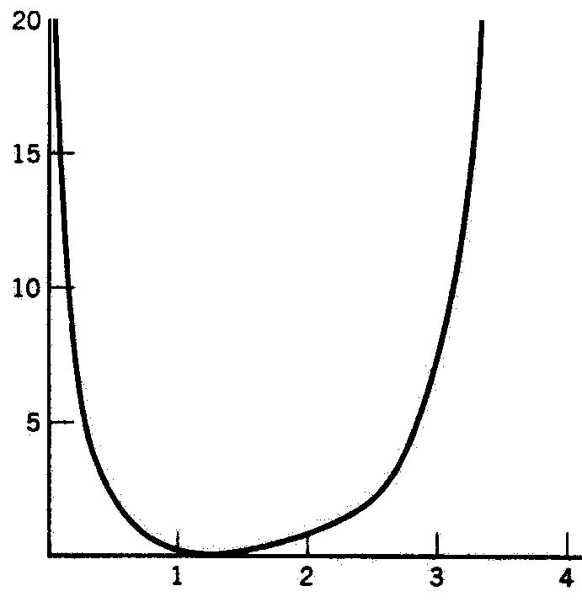
第4章 信 道
4.4 信道特性对信号传输的影响
  恒参信道的影响
    恒参信道举例：各种有线信道、卫星信道…
    恒参信道 ⇒ 非时变线性网络 ⇒ 信号通过线性系统的分析方法。线性系统中无失真条件：
      振幅～频率特性：为水平直线时无失真
    左图为典型电话信道特性
    用插入损耗便于测量
插入损耗/dB
频率/kHz
(a) 插入损耗～频率特性
插入损耗指在传输系统的某处由于元件或器件的插入而发生的负载功率的损耗，它表示为该元件或器件插入前负载上所接收到
的功率与插入后同一负载上所接收到的功率以分贝为单位的比值。定义为：IL=-10log(P_{o}/P_{i})
Notes:
插入损耗指在传输系统的某处由于元件或器件的插入而发生的负载功率的损耗，它表示为该元件或器件插入前负载上所接收到的功率与插入后同一负载上所接收到的功率以分贝为单位的比值。定义为：IL=-10log(Po/Pi)

Slide 20
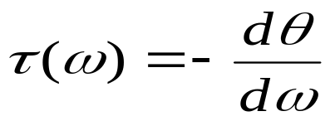
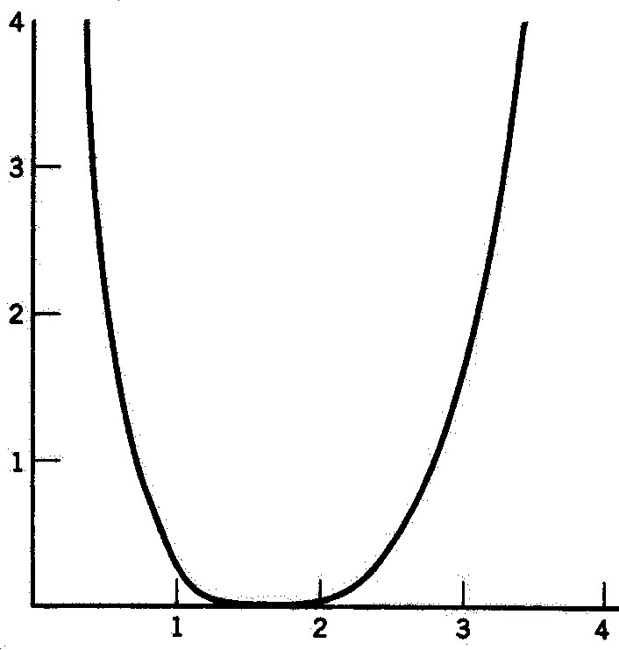
第4章 信 道
      相位～频率特性：要求其为通过原点的直线，
    即群时延为常数时无失真
    群时延定义：
（ms）
群延迟
频率(kHz)
(b) 群延迟～频率特性
描述相位变化随着频率变化的快慢程度的量称为群延迟。是相频特性的负导数τ(ω)=-dφ(ω)/dω。
从公式来看是相频特性曲线的斜率，反映的是一个器件对带内每个频点信号相位的影响，群延迟恒定时传输波形失真最小。通常用群延迟的变化作为评价相位非线性和波形失真的指标。
Notes:
描述相位变化随着频率变化的快慢程度的量称为群延迟。是相频特性的负导数τ(ω)=-dφ(ω)/dω。
从公式来看是相频特性曲线的斜率，反映的是一个器件对带内每个频点信号相位的影响，群延迟恒定时传输波形失真最小。通常用群延迟的变化作为评价相位非线性和波形失真的指标。

Slide 21
第4章 信 道
    频率失真：振幅～频率特性不良引起的
      频率失真 ⇒ 波形畸变 ⇒ 码间串扰
      解决办法：线性网络补偿
    相位失真：相位～频率特性不良引起的
      对语音影响不大，对数字信号影响大
      解决办法：同上
    非线性失真：
      可能存在于恒参信道中
      定义：
      输入电压～输出电压关系
      是非线性的。
    其他失真：
    频率偏移、相位抖动…
输出电压
直线关系
非线性关系
输入电压
图4-16 非线性特性
Notes:
非线性失真：新的谐波分量，谐波失真
频率偏移、相位抖动：振荡器频率误差、频率不稳定

Slide 22
第4章 信 道
  变参信道的影响
    变参信道：又称时变信道，信道参数随时间而变。
    变参信道举例：天波、地波、视距传播、散射传播…
    变参信道的特性：
      衰减随时间变化
      时延随时间变化
      多径效应：信号经过几条路径到达接收端，而且每条路径的长度（时延）和衰减都随时间而变，即存在多径传播现象。
    下面重点分析多径效应
Notes:
天波：收听短波收音机

Slide 23
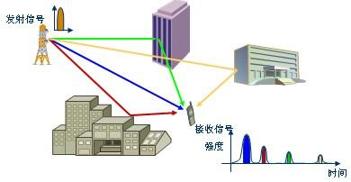
多径效应
Notes:
移动通信的特点。阴影效应；多普勒频移

Slide 24

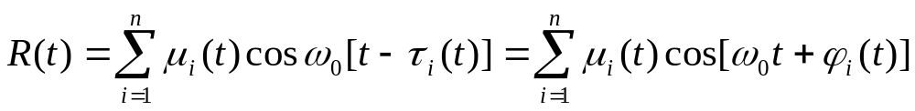




第4章 信 道
    多径效应分析：
    设 发射信号为
    接收信号为
    (4.4-1)
    式中
    － 由第i条路径到达的接收信号振幅；
    － 由第i条路径达到的信号的时延；
    上式中的
    都是随机变化的。

Slide 25
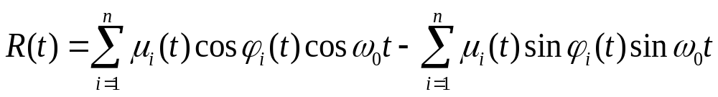
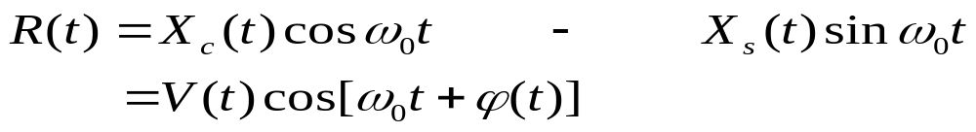

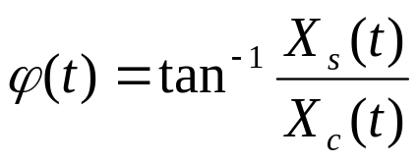
第4章 信 道
    应用三角公式可以将式(4.4-1)
    改写成：
    (4.4-2)
    上式中的R(t)可以看成是由互相正交的两个分量组成的。这两个分量的振幅分别是缓慢随机变化的。
    式中
    － 接收信号的包络
    －接收信号的相位
缓慢随机变化振幅
缓慢随机变化振幅

Slide 26
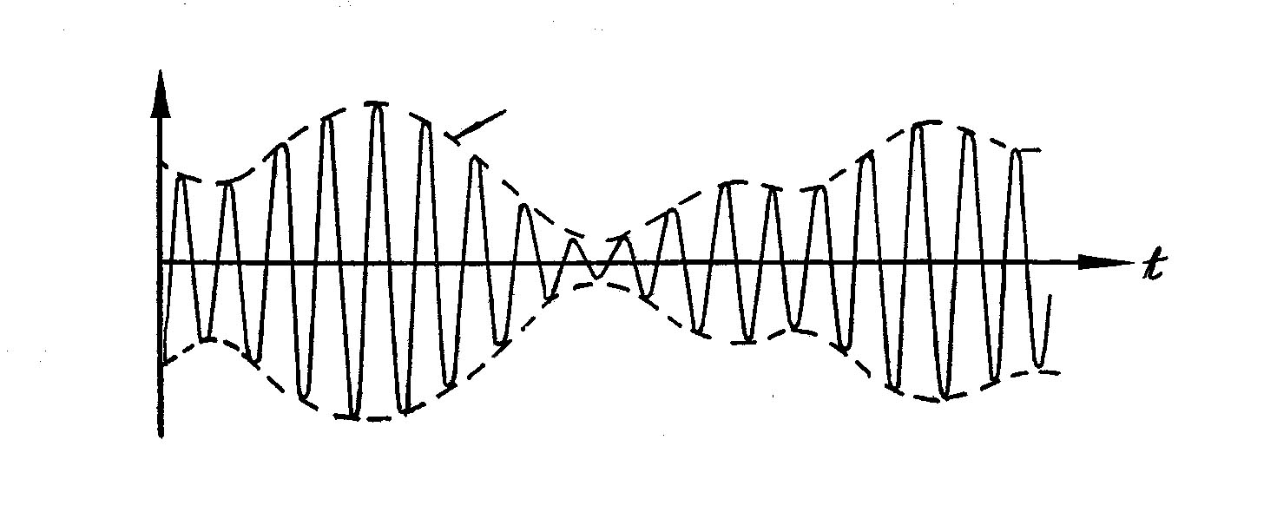
第4章 信 道
    所以，接收信号可以看作是一个包络和相位随机缓慢变化的窄带信号：
    结论：发射信号为单频恒幅正弦波时，接收信号因多径效应变成包络起伏的窄带信号。
    这种包络起伏称为快衰落 － 衰落周期和码元周期可以相比。
    另外一种衰落：慢衰落 － 由传播条件引起的。
Notes:
衰落区别于衰减； 阴影效应：慢衰落

Slide 27

第4章 信 道
    多径效应简化分析：设
    发射信号为：f(t)
    仅有两条路径，路径衰减相同，时延不同
    两条路径的接收信号为：A f(t - τ₀) 和 A f(t - τ₀ - τ)
    其中：A － 传播衰减，
    τ₀ － 第一条路径的时延，
    τ － 两条路径的时延差。
    求：此多径信道的传输函数
    设f (t)的傅里叶变换（即其频谱）为F(ω)：

Slide 28


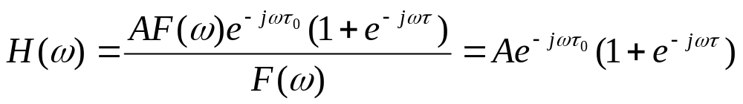


第4章 信 道
    （4.4-8）
    则有
    上式两端分别是接收信号的时间函数和频谱函数 ，
    故得出此多径信道的传输函数为
    上式右端中，A － 常数衰减因子，
    － 确定的传输时延，
    － 和信号频率ω有关的复因子，其模为

Slide 29
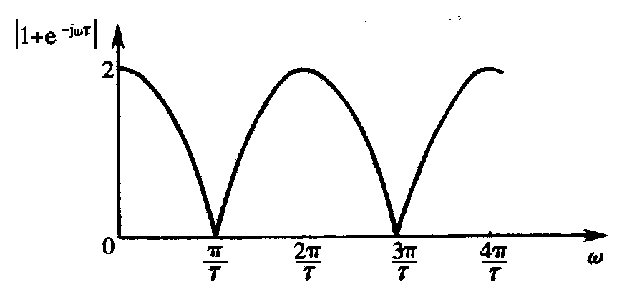
第4章 信 道
    按照上式画出的模与角频率ω关系曲线：
    曲线的最大和最小值位置决定于两条路径的相对时延差τ。而τ 是随时间变化的，所以对于给定频率的信号，信号的强度随时间而变，这种现象称为衰落现象。由于这种衰落和频率有关，故常称其为频率选择性衰落。
图4-18 多径效应

Slide 30
第4章 信 道
    定义：相关带宽＝1/τ
  实际情况：有多条路径。
  设τ_{m} － 多径中最大的相对时延差
    定义：相关带宽＝1/τ_{m}
    多径效应的影响：
    多径效应会使数字信号的码间串扰增大。为了减小码间串扰的影响，通常要降低码元传输速率。因为，若码元速率降低，则信号带宽也将随之减小，多径效应的影响也随之减轻。
图4-18 多径效应
为了使信号基本不受多径传播的影响，要求信号的带宽小于相关带宽。
Notes:
为了使信号基本不受多径传播的影响，要求信号的带宽小于相关带宽。

Slide 31
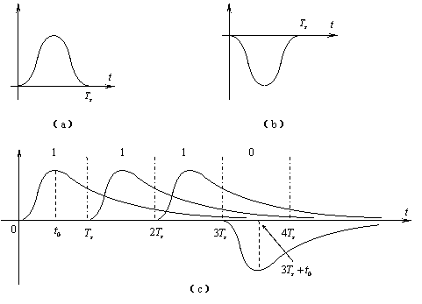
第4章 信 道
    码间串扰
Notes:
为了使信号基本不受多径传播的影响，要求信号的带宽小于相关带宽。

Slide 32
第4章 信 道
  接收信号的分类
    确知信号：接收端能够准确知道其码元波形的信号
    随相信号：接收码元的相位随机变化
    起伏信号：接收信号的包络随机起伏、相位也随机变化。 通过多径信道传输的信号都具有这种特性 。

Slide 33
第4章 信 道
4.5 信道中的噪声
  噪声
    信道中存在的不需要的电信号。
    又称加性干扰。
  按噪声来源分类
    人为噪声 － 例：开关火花、电台辐射
    自然噪声 － 例：闪电、大气噪声、宇宙噪声、热噪声

Slide 34

第4章 信 道
  热噪声
    来源：来自一切电阻性元器件中电子的热运动。
    频率范围：均匀分布在大约 0～10¹² Hz。
    热噪声电压有效值：
    式中
    k = 1.38 × 10⁻²³（J/K） － 波兹曼常数；
    T － 热力学温度（K）；
    R － 阻值（Ω）；
    B － 带宽（Hz）。
    性质：高斯白噪声
10¹² Hz： 太赫兹，波长0.1毫米。 热力学温度T与人们惯用的摄氏温度t的关系是：T（K）=273.15+t(℃)。
热力学温度旧称绝对温度（absolute temperature）。单位是“开尔文”，英文是“Kelvin”简称“开”，国际代号“K”,但不加“°”来表示温度。开尔文是为了纪念英国物理学家Lord Kelvin而命名的。
Notes:
10¹² Hz： 太赫兹，波长0.1毫米。
热力学温度旧称绝对温度（absolute temperature）。单位是“开尔文”，英文是“Kelvin”简称“开”，国际代号“K”,但不加“°”来表示温度。开尔文是为了纪念英国物理学家Lord Kelvin而命名的。
热力学温度T与人们惯用的摄氏温度t的关系是：T（K）=273.15+t(℃)。

Slide 35
第4章 信 道
  按噪声性质分类
    脉冲噪声：是突发性地产生的，幅度很大，其持续时间比间隔时间短得多。其频谱较宽。电火花就是一种典型的脉冲噪声。
    窄带噪声：来自相邻电台或其他电子设备，其频谱或频率位置通常是确知的或可以测知的。可以看作是一种非所需的连续的已调正弦波。
    起伏噪声：包括热噪声、电子管内产生的散弹噪声和宇宙噪声等。
    讨论噪声对于通信系统的影响时，主要是考虑起伏噪声，特别是热噪声的影响。

Slide 36
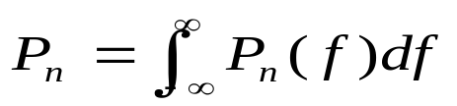
第4章 信 道
  窄带高斯噪声
    带限白噪声：经过接收机带通滤波器过滤的热噪声
    窄带高斯噪声：由于滤波器是一种线性电路，高斯过程通过线性电路后，仍为一高斯过程，故此窄带噪声又称窄带高斯噪声。
    窄带高斯噪声功率：
    式中 P_{n}(f) － 双边噪声功率谱密度

Slide 37
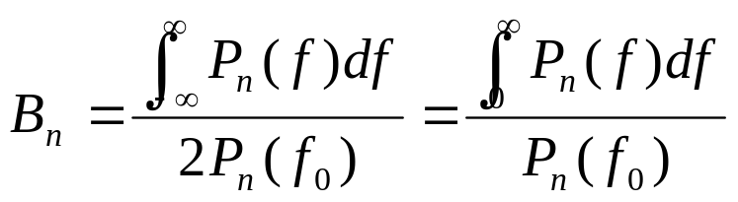
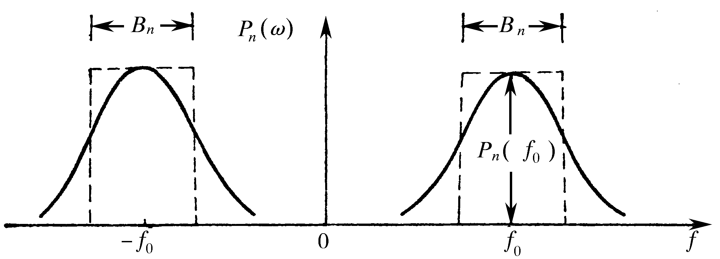
第4章 信 道
    噪声等效带宽：
    式中 P_{n}(f₀) － 原噪声功率谱密度曲线的最大值
噪声等效带宽的物理概念：
以此带宽作一矩形
滤波特性，则通过此
特性滤波器的噪声功率，
等于通过实际滤波器的
噪声功率。
利用噪声等效带宽的概念，
在后面讨论通信系统的性能时，
可以认为窄带噪声的功率谱密度在带宽B_{n}内是恒定的。
噪声等效带宽
接收滤波器特性
P_{n}(f)
P_{n} (f₀)
图4-19 噪声功率谱特性
Notes:
等效理想带通滤波器带宽

Slide 38
第4章 信 道
4.6 信道容量
  信道容量 － 指信道能够传输的最大平均信息速率。
  4.6.1 离散信道容量
    两种不同的度量单位：
      C － 每个符号能够传输的平均信息量最大值
      C_{t} － 单位时间（秒）内能够传输的平均信息量最大值
      两者之间可以互换

Slide 39
第4章 信 道
    计算离散信道容量的信道模型
      发送符号：x₁，x₂，x₃，…，x_{n}
      接收符号： y₁，y₂，y₃，…，y_{m}
      P(x_{i}) = 发送符号x_{i} 的出现概率 ，
      i ＝ 1，2，…，n；
      P(y_{j}) = 收到y_{j}的概率，
      j ＝ 1，2，…，m
      P(y_{j}/x_{i}) = 转移概率，
      即发送x_{i}的条件下收到y_{j}的条件概率
x₁
P(y₁/x₁)
y₁
x₂
y₂
发送端
接收端
x₃
y₃
P(x_{i})
P(y_{j})
P(y_{m}/x₁)
。。。。
。
。。。。
P(y_{m}/x_{n})
x_{n}
y_{m}
图4-20 信道模型

Slide 40
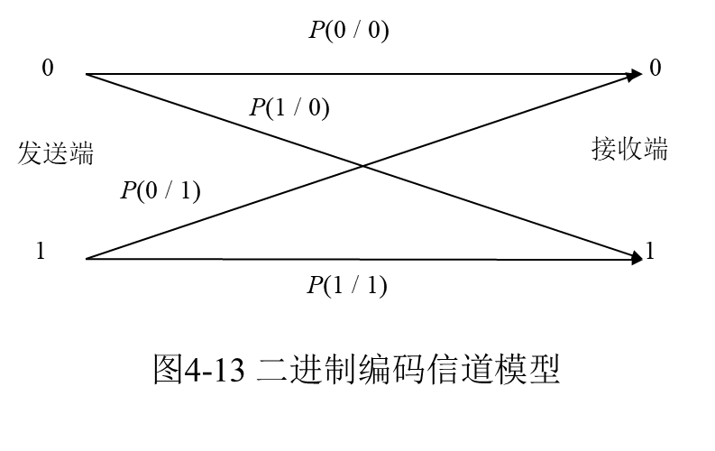
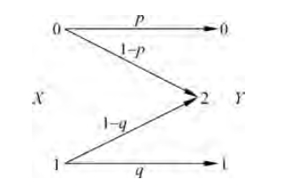
二进制删除信道

Slide 41
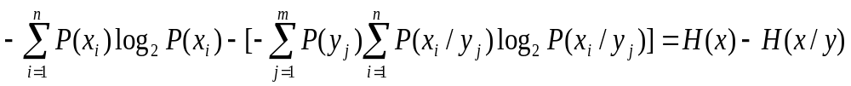
第4章 信 道
    计算收到一个符号时获得的平均信息量
      从信息量的概念得知：发送x_{i}时收到y_{j}所获得的信息量 等于 发送x_{i}前接收端对x_{i}的不确定程度（即x_{i}的信息量） 减去 收到y_{j}后接收端对x_{i}的不确定程度。
      发送x_{i}时收到y_{j}所获得的信息量 = -log₂P(x_{i}) - [-log₂P(x_{i} /y_{j})]
      对所有的x_{i}和y_{j}取统计平均值，得出收到一个符号时获得的平均信息量：
      平均信息量 / 符号 ＝

Slide 42
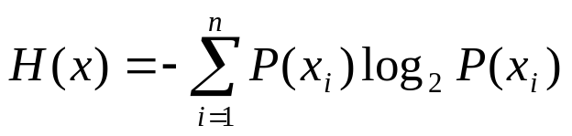
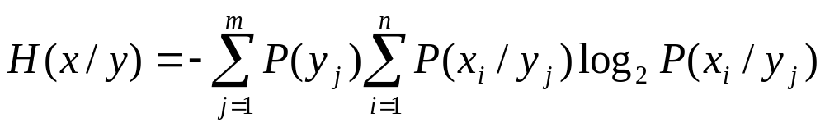
第4章 信 道
      平均信息量 / 符号 ＝
式中
－为每个发送符号x_{i}的平均信息量，称为信源的熵。
－为接收y_{j}符号已知后，发送符号x_{i}的平均信息量。
    由上式可见，收到一个符号的平均信息量只有[H(x) – H(x/y)]，而发送符号的信息量原为H(x)，少了的部分H(x/y)就是传输错误率引起的损失。

Slide 43
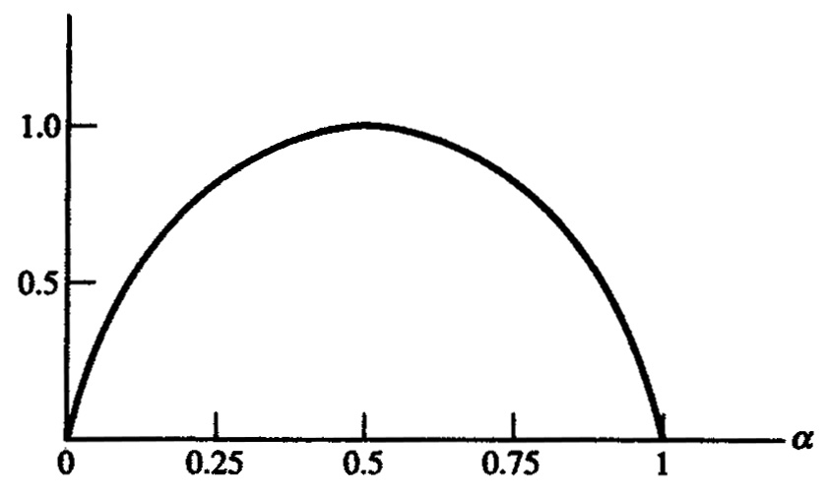
第4章 信 道
    二进制信源的熵
      设发送“1”的概率P(1) = α，
      则发送“0”的概率P(0) ＝ 1 - α
      当α 从0变到1时，信源的熵H(α)可以写成：
      按照上式画出的曲线：
      由此图可见，当α ＝ 1/2时，
      此信源的熵达到最大值。
      这时两个符号的出现概率相等，
      其不确定性最大。
H(α)
图4-21 二进制信源的熵
Notes:
Max H(x)

Slide 44
第4章 信 道
    无噪声信道
      信道模型
      发送符号和接收符号
      有一一对应关系。
      此时P(x_{i} /y_{j}) = 0；
      H(x/y) = 0。
      因为，平均信息量 / 符号 ＝H(x) – H(x/y)
      所以在无噪声条件下，从接收一个符号获得的平均信息量为H(x)。而原来在有噪声条件下，从一个符号获得的平均信息量为[H(x)－H(x/y)]。这再次说明H(x/y)即为因噪声而损失的平均信息量。
x₁
P(y₁/x₁)
y₁
发送端
x₂
y₂
接收端
x₃
y₃
P(x_{i})
。。。
。
P(y_{j})
。。。
x_{n}
P(y_{n}/x_{n})
y_{n}
图4-22 无噪声信道模型
Notes:
H(xly)的两种极限情况：无噪声/噪声极大

Slide 45
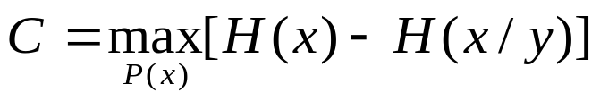
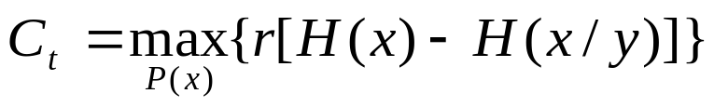
第4章 信 道
    容量C的定义：每个符号能够传输的平均信息量最大值
    (比特/符号)
      当信道中的噪声极大时，H(x / y) = H(x)。这时C = 0，即信道容量为零。
    容量C_{t}的定义：
    (b/s)
    式中 r － 单位时间内信道传输的符号数

Slide 46
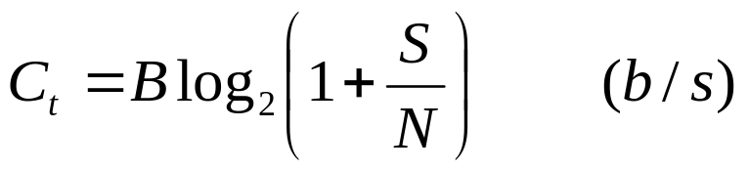
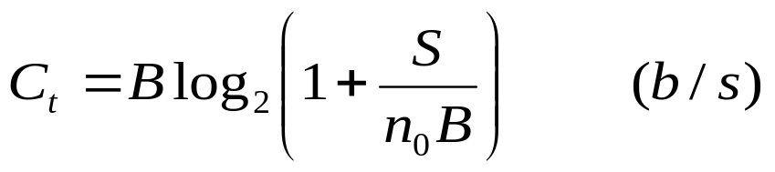
第4章 信 道
  4.6.2 连续信道容量（对于带宽有限、平均功率有限的高斯白噪声信道。 ）
    可以证明
    式中 S － 信号平均功率 （W）；
    N － 噪声功率（W）；
    B － 带宽（Hz）。
    设噪声单边功率谱密度为n₀，则N = n₀B；
    故上式可以改写成：
    由上式可见，连续信道的容量C_{t}和信道带宽B、信号功率S及噪声功率谱密度n₀三个因素有关。
Notes:
对于带宽有限、平均功率有限的高斯白噪声信道。

Slide 47
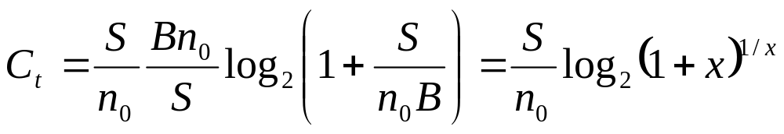
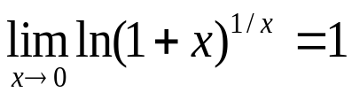

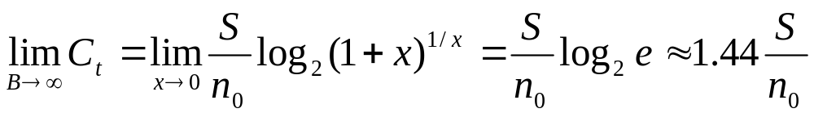
第4章 信 道
    当S → ∞，或n₀ → 0时，C_{t} → ∞。
    但是，当B → ∞时，C_{t}将趋向何值？
    令：x = S / n₀B，上式可以改写为：
    利用关系式
    上式变为

Slide 48
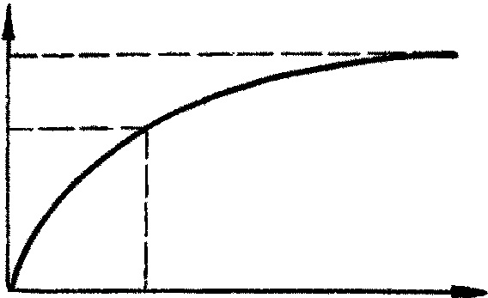
第4章 信 道
    上式表明，当给定S / n₀时，若带宽B趋于无穷大，信道容量不会趋于无限大，而只是S / n₀的1.44倍。这是因为当带宽B增大时，噪声功率也随之增大。
    C_{t}和带宽B的关系曲线：
C_{t}
1.44(S/n₀)
S/n₀
S/n₀
B
图4-24 信道容量和带宽关系

Slide 49
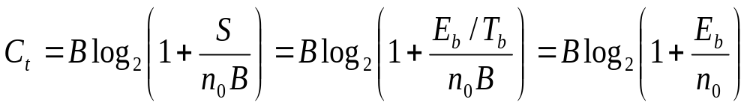
第4章 信 道
    上式还可以改写成如下形式：
    式中 E_{b} －每比特能量；
    T_{b} = 1/B － 每比特持续时间。
    上式表明，为了得到给定的信道容量C_{t}，可以增大带宽B以换取E_{b}的减小；另一方面，在接收功率受限的情况下，由于E_{b} = ST_{b}，可以增大T_{b}以减小S来保持E_{b}和C_{t}不变。
电话信道；扩频通信；基带信号波形

Slide 50
第4章 信 道
作业：4-1，4-2 , 4-4

